Slide 1



Slide 2
ישראל עוברת לשיטת הרמזור, עם הנחיות מקומיות בהתאם לצבע היישוב שלכם!
ההנחיות מותאמות למצב התחלואה בכל יישוב ומתעדכנות בהתאם לשינויים באזורכם.

Slide 3
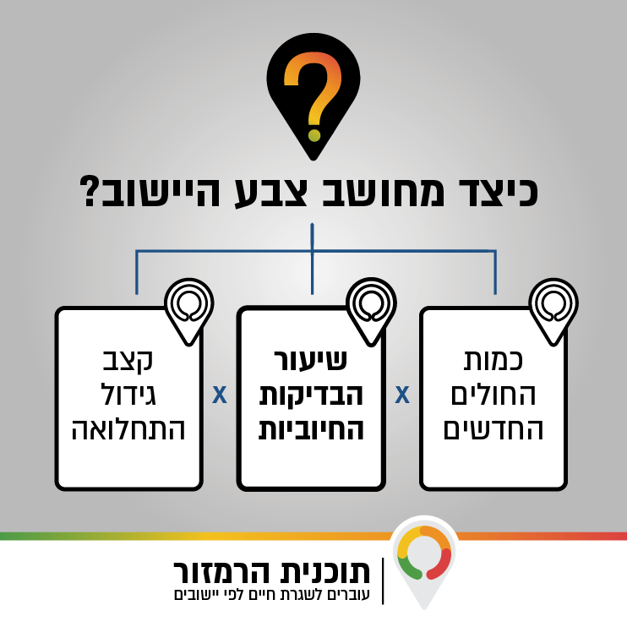

Slide 4
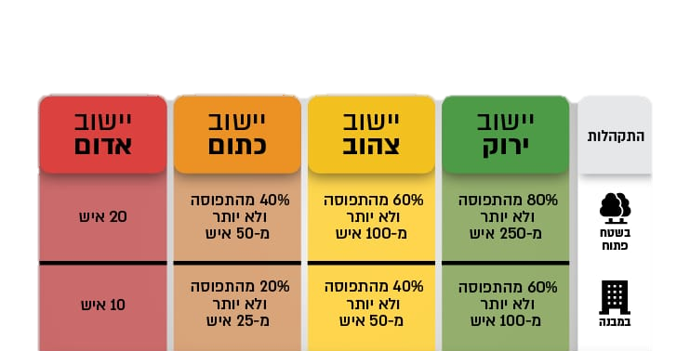
הנחיות מותאמות לפי צבע היישוב

Slide 5

תחומים בהסדרה ארצית

Slide 6




צבעי הרמזור

Slide 7

תוכנית הרמזור
יישוב ירוק
יישוב בו רמת התחלואה הקיימת והצפויה נמוכה ולכן תתאפשר בו פעילות מקסימאלית.

Slide 8
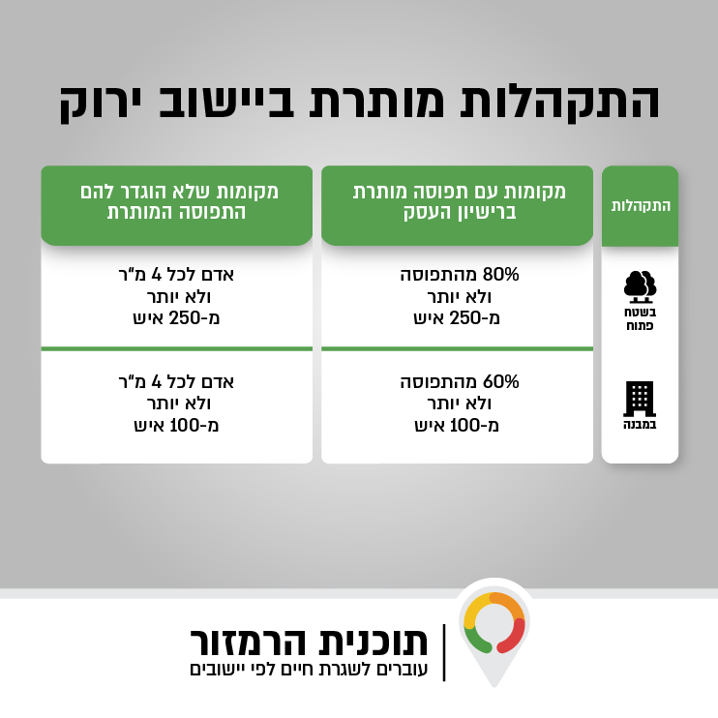

Slide 9

תוכנית הרמזור
יישוב צהוב
יישוב בו רמת התחלואה הקיימת והצפויה בינונית, ובהתאם לכך תתאפשר בו פעילות חלקית.

Slide 10
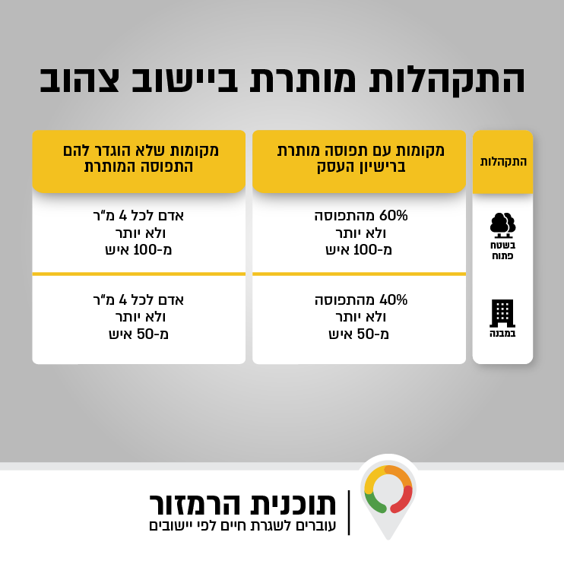

Slide 11

תוכנית הרמזור
יישוב כתום
יישוב בו רמת התחלואה הקיימת והצפויה גבוהה, ובהתאם לכך תתאפשר בו פעילות מצומצמת.

Slide 12
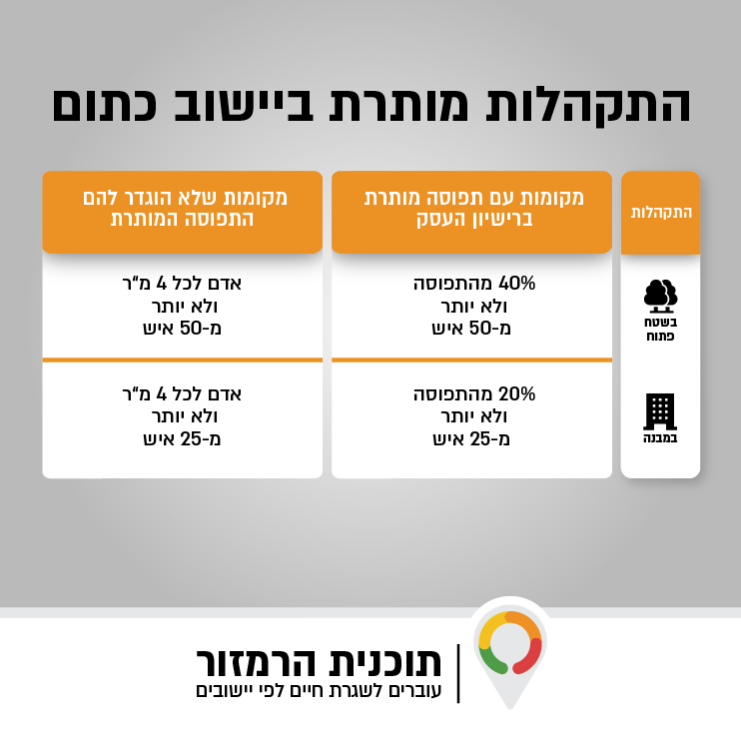

Slide 13

תוכנית הרמזור
יישוב אדום
יישוב בו רמת התחלואה הקיימת והצפויה גבוהה מאוד, ובהתאם לכך תתאפשר בו פעילות מינימלית.

Slide 14


Slide 15
רשויות אדומות
כפר
קאסם
עין
מאהל
דאלית
אל-כרמל
עספיא
עמנואל
טירה
אל
בטוף
כפר
כנא
שער
הנגב
לקיה
זמר
רכסים

Slide 16
רשויות אדומות
נחל
שורק
כפר
ברא
מעלה
עירון
בית
ג'ן
ג'לג'וליה
אעבלין
ביתר
עילית
אום
אל פחם
כעביה טבאש חג'אג'רה
טבריה
ג'ת
ג'דיידה
מכר

Slide 17
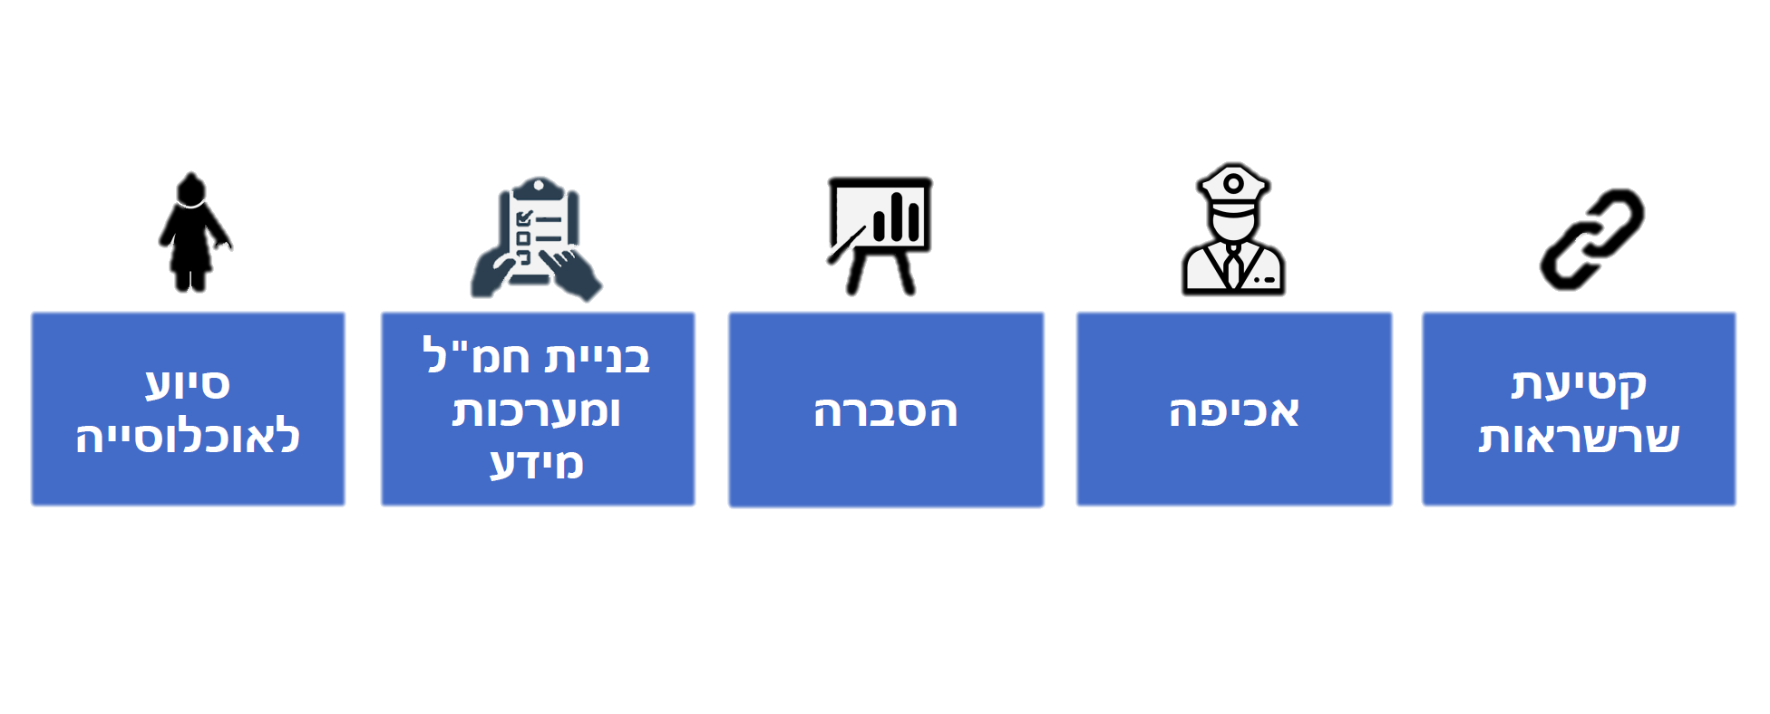
ארגז כלים לרשויות מקומיות אדומות
סיוע לאוכלוסייה
בניית חמ"ל ומערכות מידע
קטיעת שרשראות
הסברה
אכיפה

